Slide 1


Ромашка в технике бисероплетения мастер-класс
Практическая работа №2
Котелевец Д.А., ПДО,
ТО «Бисеринка», стартовый уровень,
МБОУ ДО ЦТ «Мастер»

Slide 2
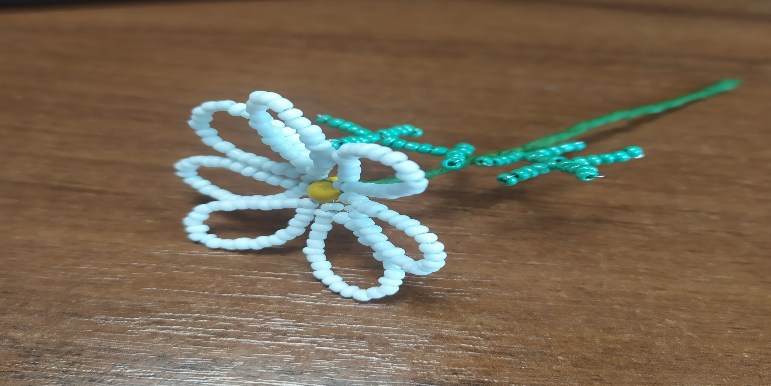
Готовое изделие

Slide 3
Практическое задание:
Внимательно посмотреть презентации «Ромашка в технике бисероплетения» (за 19.04 и 25.04);
Подготовить весь необходимый материал;
Сделать творческую работу;
Фото готовой работы отправить педагогу (электронная почта, Whats App )

Slide 4
Для работы потребуется:
Бисер №12 (белого и зеленого цветов);
Желтые бусины;
Проволока 0,3 и 0,7;
Ножницы;
Линейка;
Тейп-лента;

Slide 5
СПАСИБО ЗА ВНИМАНИЕ!!!
ТВОРЧЕСКИХ УСПЕХОВ!!!

